Slide 1

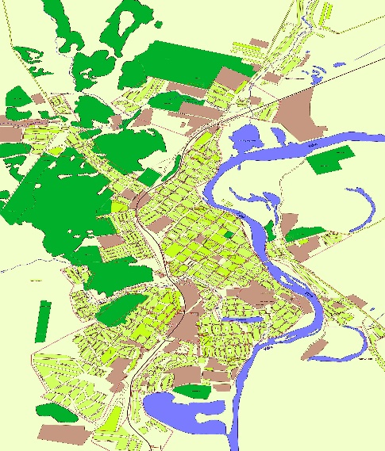
городской округ Красноуфимск
Бюджет для граждан
городского округа Красноуфимск
Решение Думы ГО Красноуфимск от 22.12.2022 г. №20/2 «О бюджете городского округа Красноуфимск на 2023 год и плановый период 2024 и 2025 годов»

Slide 2
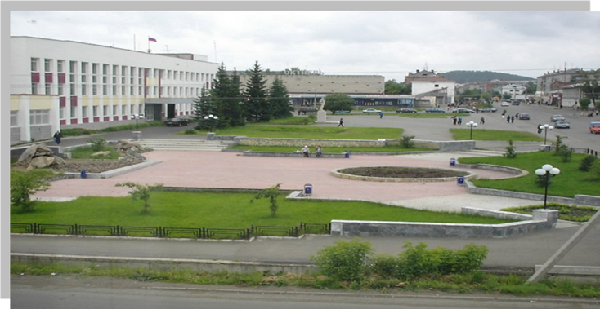
Описание административно-территориального деления городского округа Красноуфимск
Городской округ Красноуфимск
Расположен в юго-западной части Свердловской области, в 224 км. к западу от Екатеринбурга, на правом берегу реки Уфы.
Округ относится к Западному управленческому округу
В состав городского округа входит
5 населенных пунктов:
г. Красноуфимск;
п. Журавлиный Лог;
п. Полухино;
п. Пудлинговый;
п. Черная Речка.
Население 37,7 тыс. человек
Общая площадь округа 127,78 км².

Slide 3
Основные понятия
Бюджет - форма образования и расходования денежных средств, предназначенных для финансового обеспечения задач и функций государства и местного самоуправления
Доходы бюджета - поступающие в бюджет денежные средства, за исключением средств, являющихся источниками финансирования дефицита бюджета
Расходы бюджета - выплачиваемые из бюджета денежные средства, за исключением средств, являющихся источниками финансирования дефицита бюджета
Дефицит бюджета - превышение расходов бюджета над его доходами
Профицит бюджета - превышение доходов бюджета над его расходами
Муниципальная программа - это совокупность взаимосвязанных по срокам, исполнителям, ресурсам мероприятий производственно-технологического, социального, организационного характера, направленных на достижение единой цели, решение общей проблемы.

Slide 4
Стадии бюджетного процесса
Составление проекта бюджета городского округа — подготовка экономического обоснования доходов и расходов бюджета;
Рассмотрение и утверждение бюджета городского округа — принятие нормативных правовых актов о бюджете соответствующего уровня на очередной финансовый год;
Исполнение бюджета городского округа — получение доходов бюджета и распределение бюджетных средств в соответствии с нормативно-правовым актом о бюджете;
Составление, внешняя проверка, рассмотрение и утверждение бюджетной отчетности городского округа;
Осуществление финансового контроля — контроль за использованием бюджетных средств в процессе исполнения бюджета и подведение итогов исполнения бюджета по окончании финансового года.

Slide 5
Показатели прогноза социально-экономического развития ГО Красноуфимск
Показатели | 2022 год оценка | 2023 год прогноз | 2024 год прогноз | 2025 год прогноз
Численность постоянного населения (на начало года), чел. | 37 654 | 37 330 | 37 000 | 36 700
Доходы населения МО всего, млн. руб. | 8 799,9 | 9 130,3 | 9 468,7 | 9 838,8
из них:
доходы от предпринимательской деятельности, млн. руб. | 408,9 | 416,3 | 423,8 | 431,4
оплата труда, млн. руб. | 4 861,0 | 5 055,4 | 5 257,7 | 5 520,5
социальные выплаты, млн. руб. | 3 276,1 | 3 389,9 | 3 504,6 | 3 591,4
Среднедушевые денежные доходы (в месяц), руб./чел. | 19 559,5 | 20 472,4 | 21 412,7 | 22 417,0
Оборот организаций (по полному кругу) по видам экономической деятельности всего, млн. руб. | 8 865,0 | 9 308,0 | 9 867,0 | 10 459,0
Объем инвестиций в основной капитал за счет всех источников финансирования, всего, млн. руб. | 683,1 | 715,2 | 785,3 | 869,3
Оборот розничной торговли в ценах соответствующего периода, млн. руб. | 6 070,3 | 6 618,2 | 7 254,9 | 7 688,5

Slide 6
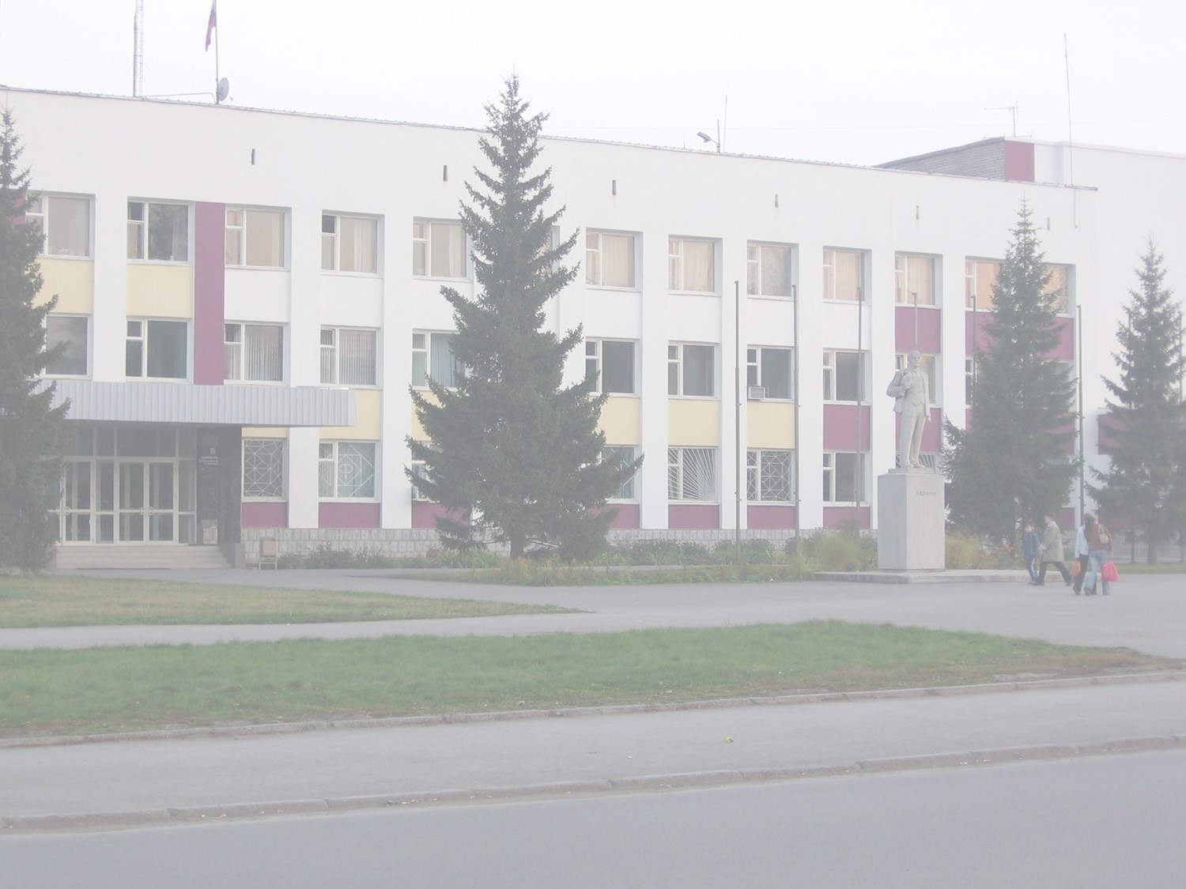
Основные параметры бюджета
ГО Красноуфимск на 2023-2025 годы
(тыс. рублей)
Показатель | 2022 год первоначальный план | 2023 год | 2024 год | 2025 год
Доходы, всего | 1 808 558,3 | 2 073 756,3 | 1 735 253,7 | 1 790 027,0
Налоговые и неналоговые доходы | 607 895,2 | 765 930,7 | 677 393,9 | 748 027,9
Безвозмездные поступления | 1 200 663,1 | 1 307 825,6 | 1 057 859,8 | 1 041 999,1
Расходы, всего | 1 855 729,0 | 2 101 858,7 | 1 756 771,8 | 1 808 723,2
Дефицит (–)/ профицит | - 47 170,7 | - 28 102,4 | - 21 518,1 | - 18 696,2

Slide 7
Динамика доходов и расходов городского
бюджета за 2018 – 2025 годы, тыс. руб.

Slide 8
Динамика дефицита (профицита)
бюджета за 2018 – 2025 годы тыс. руб.

Slide 9
Сведения о бюджете ГО Красноуфимск на 2023 – 2025 г.г.
в сравнении с другими муниципальными образованиями

Slide 10
Сведения о бюджете ГО Красноуфимск на 2023 – 2025 г.г.
в сравнении с другими муниципальными образованиями

Slide 11
Структура доходов бюджета городского округа Красноуфимск на 2023 год
2 073 756,3
тыс. рублей

Slide 12
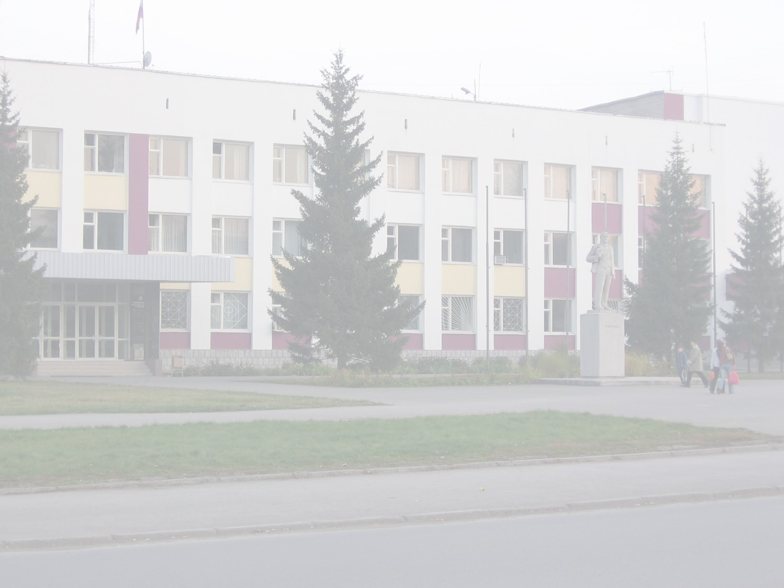
Структура налоговых и неналоговых доходов бюджета городского округа Красноуфимск на 2023 год
765 930,7
тыс. рублей

Slide 13
Доходы бюджета. Налог на доходы физических лиц
- В прогнозе на 2023-2025 годы учтены изменения норматива отчисления налога от консолидированного бюджета Свердловской области в бюджет городского округа Красноуфимск.
- Норматив отчислений по годам составляет: в 2022 г. – 59%, в 2023 г. – 76%, в 2024 г. – 65%, в 2025 г. – 70%
Данные в тыс. руб.

Slide 14
Доходы бюджета. Акцизы
Прогноз рассчитан на основании ожидаемого поступления акцизов в 2022 году- с учетом изменения норматива отчислений в бюджет городского округа с 0,22396 на 0,22227 и ставок на акцизы.
Данные в тыс. руб.

Slide 15
Доходы бюджета. Налог, взимаемый в связи с применением упрощенной системы налогообложения
Прогноз на 2023 год рассчитан с учетом норматива отчислений в бюджет городского округа 73,4% .
Данные в тыс. руб.

Slide 16
Доходы бюджета. Налог взимаемый в связи с применением
патентной системы налогообложения
Прогноз на 2023 год рассчитан администратором платежа.
Данные в тыс. руб.

Slide 17
Доходы бюджета. Налог на имущество физических лиц
Прогноз на 2023 год рассчитан на основании начислений налога за 2021 год с учётом коэффициента собираемости.
Данные в тыс. руб.

Slide 18
Доходы бюджета. Земельный налог
Прогноз на 2023 год рассчитан по земельному налогу с организаций, исходя из среднегодового поступления налога за 2019-2021 годы.
По земельному налогу с физических лиц, исходя из фактически начисленного налога за 2021 год.
Данные в тыс. руб.

Slide 19
Доходы бюджета. Государственная пошлина
Прогноз на 2023 год рассчитан на основании расчётов администраторов доходов.
Данные в тыс. руб.

Slide 20
Доходы бюджета. Доходы от использования имущества, находящегося в государственной и муниципальной собственности
Прогноз на 2023 год рассчитан с учётом ожидаемого поступления за 2022 год, среднегодового поступления за 2019-2021 годы и коэффициента ожидаемого роста поступлений в 2023 году.
Данные в тыс. руб.

Slide 21
Доходы бюджета. Доходы от продажи материальных и нематериальных активов
Данные в тыс. руб.

Slide 22
Доходы бюджета. Штрафы, санкции, возмещение ущерба.
Прогноз на 2023 год рассчитан с учётом ожидаемого поступления за 2022 год и коэффициента ожидаемого роста поступлений в 2023 году.
Данные в тыс. руб.

Slide 23
Структура планируемых поступлений в 2023 году от других
бюджетов 1 307 825,6 тыс. руб., из них:

Slide 24
Доходы бюджета
В 2023 году в бюджет городского округа Красноуфимск планируется к уплате отдельных налогов в расчете на одного жителя в местный бюджет:
14,2 тыс. рублей
Налог на доходы физических лиц
1,8 тыс. рублей
Налоги, взимаемые в связи с применением специальных налоговых режимов (упрощенная система налогообложения, патентная система налогообложения, единый сельскохозяйственный налог)
0,5 тыс. рублей
Земельный налог
0,4 тыс. рублей
Налог на имущество физических лиц

Slide 25
Основные направления бюджетной
политики городского округа Красноуфимск
на 2023 год и плановый период 2024 и 2025 годов
Основными направлениями бюджетной политики на 2023 год и плановый период 2024 и 2025 годов являются:
формирование бюджетных параметров исходя из необходимости безусловного исполнения действующих расходных обязательств городского округа Красноуфимск;
концентрация финансовых ресурсов на приоритетных направлениях расходования бюджетных средств, определенных Прогнозом социально-экономического развития городского округа Красноуфимск, муниципальными программами;
участие в государственных (региональных) проектах и конкурсах в целях получения дополнительных средств на решение вопросов местного значения в целях сокращения нагрузки на бюджет городского округа Красноуфимск;
сохранение достигнутых соотношений к среднемесячному доходу от трудовой деятельности средней заработной платы отдельных категорий работников бюджетной сферы, в целях исполнения указов Президента Российской Федерации;

Slide 26
Основные направления бюджетной
политики городского округа Красноуфимск
на 2023 год и плановый период 2024 и 2025 годов
привлечение внебюджетных источников для финансового обеспечения деятельности учреждений социально-культурной сферы;
сохранение достигнутого уровня предоставления муниципальных услуг (работ) и недопущение снижения качества их предоставления в целях обеспечения комфортных условий для проживания населения в городском округе Красноуфимск;
повышение качества предварительного, текущего и последующего муниципального финансового контроля;
повышение информационной открытости бюджетного процесса, в целях повышения информированности граждан городского округа, в вопросах формирования и исполнения бюджета, а также вовлечения граждан в процедуру обсуждения и принятия конкретных бюджетных решений

Slide 27
Структура расходов бюджета городского округа Красноуфимск по разделам на 2023 год
Всего 2 101 858,7
тыс. рублей
Социальная сфера 1 640 711,3 тыс. руб. 78,1%

Slide 28
Программные и непрограммные расходы в 2023 году

Slide 29
Муниципальные программы
Всего 11 муниципальных программ будет реализовано в 2023 году на сумму 2 057 248,6 тыс. рублей
Данные в тыс. руб.

Slide 30
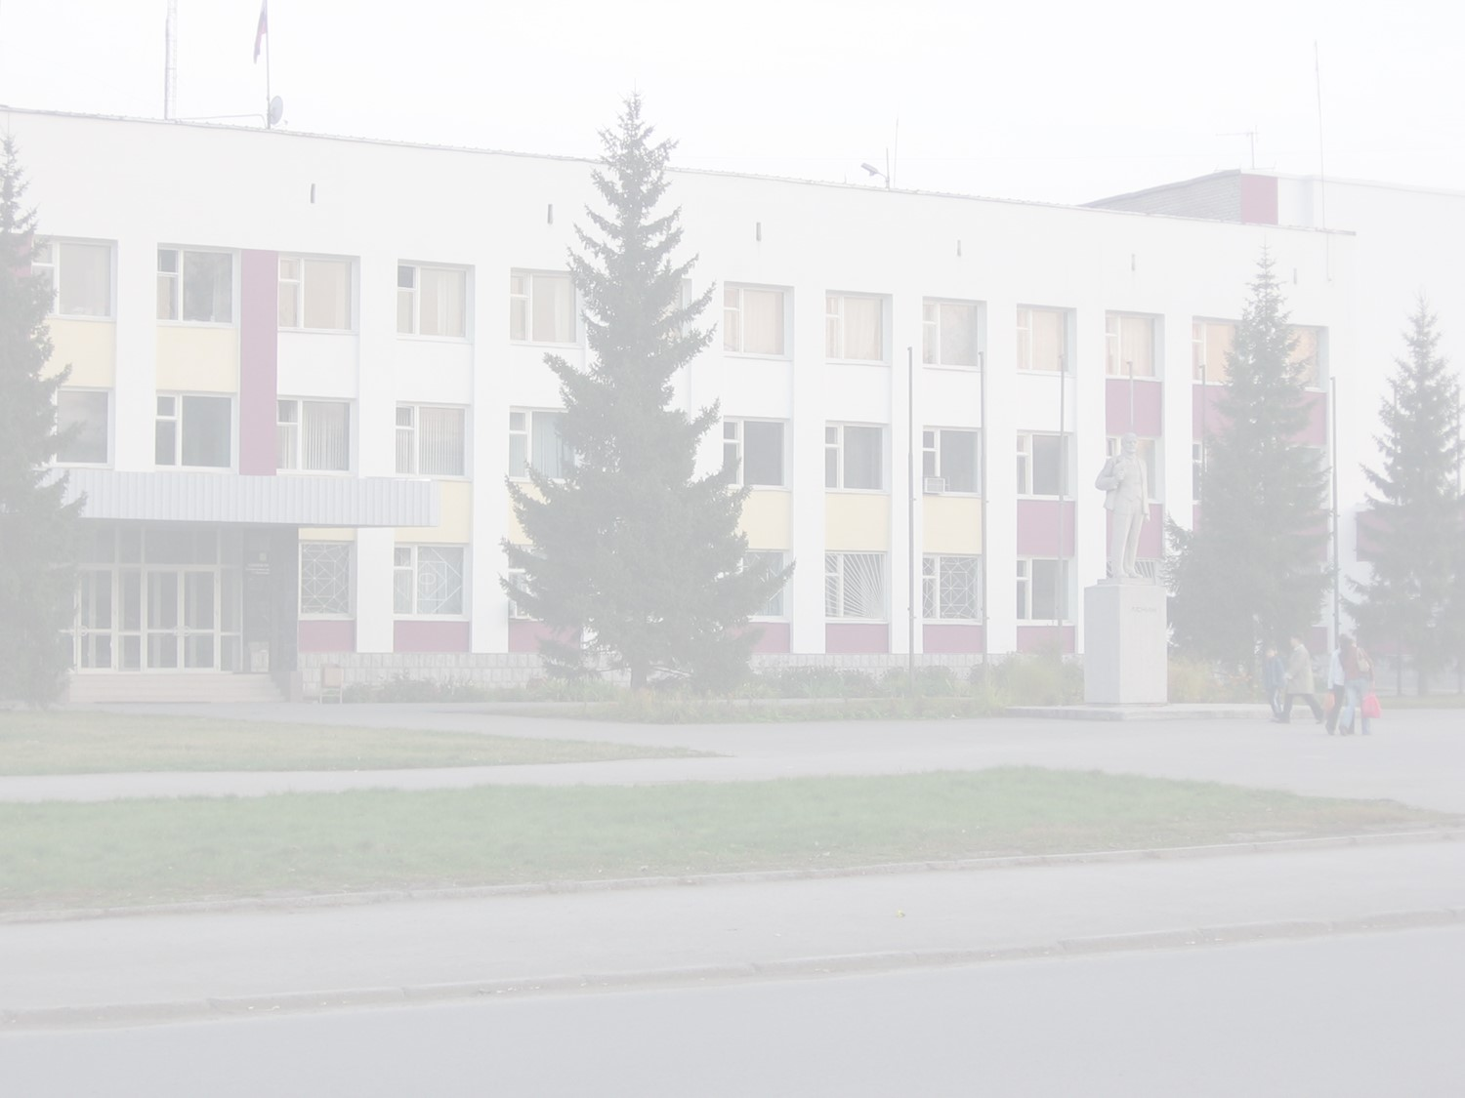
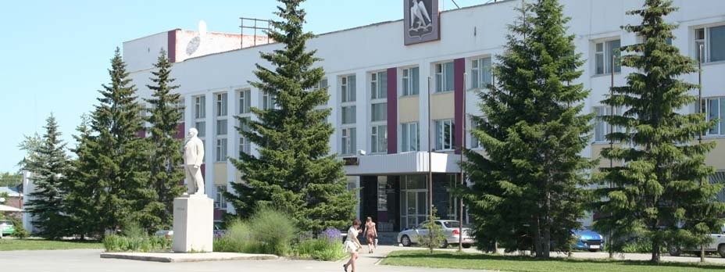
Муниципальная программа «Развитие и обеспечение эффективности деятельности администрации городского округа Красноуфимск до 2028 года»
Объемы финансирования (тыс. руб.):

Slide 31
Муниципальная программа «Развитие и обеспечение эффективности деятельности администрации городского округа Красноуфимск до 2028 года»
:
Основные расходы в 2023 году | Сумма, тыс. руб.
Обеспечение деятельности Главы, центрального аппарата Администрации, организация деятельности МКУ «Централизованная бухгалтерия» | 58 074,4
Официальное опубликование правовых актов и иной официальной информации | 1 364,1
Осуществление государственного полномочия СО по предоставлению гражданам, проживающим на территории Свердловской области, меры социальной поддержки по частичному освобождению от платы за коммунальные услуги | 12 897,0
Внесение изменений в документы территориального планирования и градостроительного зонирования и перевод их в электронный вид | 1 843,0
Социальные гарантии лицам, замещавшим муниципальные должности и должности муниципальной службы | 7 497,1
Предоставление субсидий муниципальному фонду поддержки предпринимательства | 423,6
Социальные выплаты молодым семьям на приобретение (строительство) жилого помещения | 1 052,7

Slide 32
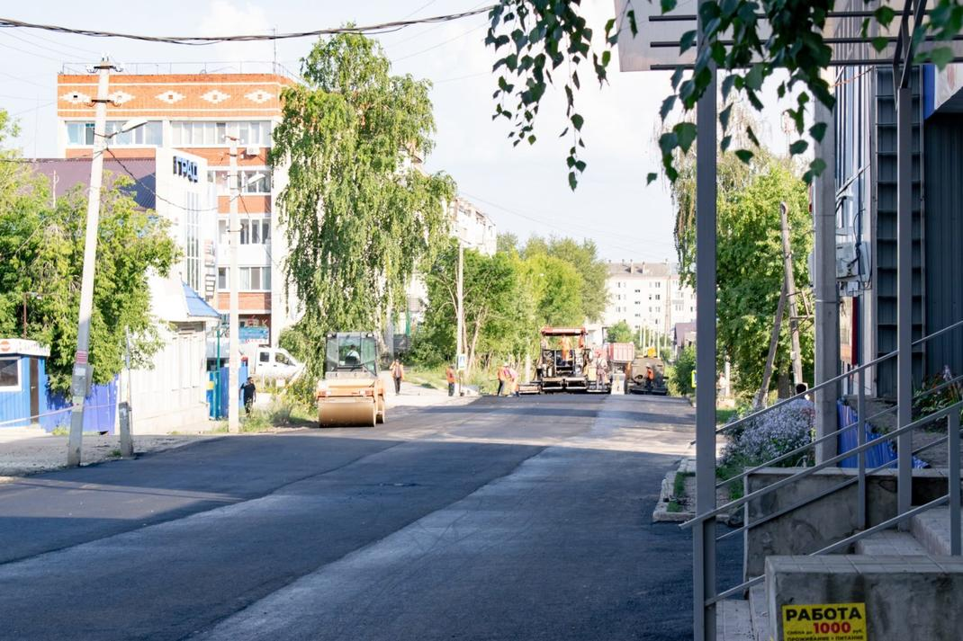
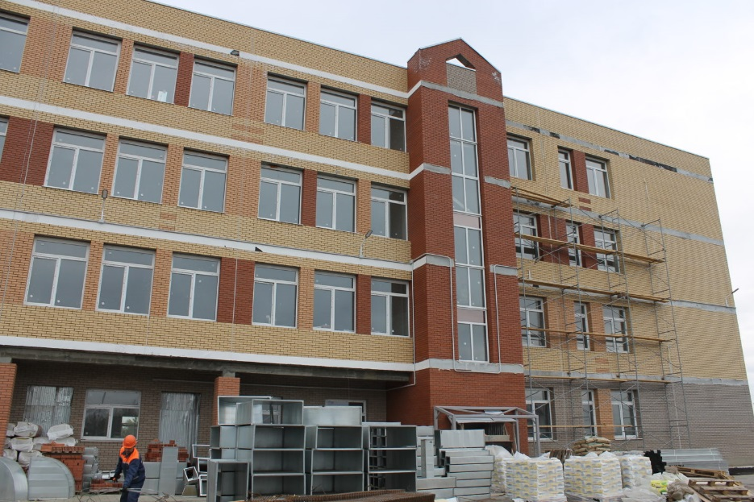
Муниципальная программа
«Развитие и модернизация жилищно-коммунального и дорожного хозяйства городского округа Красноуфимск до 2028 года»
Объемы финансирования (тыс. руб.):

Slide 33
Муниципальная программа
«Развитие и модернизация жилищно-коммунального и дорожного хозяйства городского округа Красноуфимск до 2028 года»
Объем расходов на 2023 год:
подпрограмма 1 «Комплексное благоустройство территории городского округа Красноуфимск» 20 548,3 тыс. руб.
подпрограмма 2 «Развитие дорожного хозяйства городского округа Красноуфимск» 103 959,9 тыс. руб.
подпрограмма 3 «Развитие жилищно-коммунального комплекса городского округа Красноуфимск» 20 844,4 тыс. руб.
подпрограмма 4 «Социальная поддержка населения городского округа Красноуфимск» 103 324,2 тыс. руб.
подпрограмма 5 «Строительство и реконструкция объектов городского округа Красноуфимск» 83 230,0 тыс. руб.
подпрограмма 6 «Обеспечение реализации муниципальной программы и прочие мероприятия городского округа Красноуфимск» 26 712,6 тыс. руб.

Slide 34



Муниципальная программа «Управление муниципальными финансами городского округа Красноуфимск до 2028 года»
Объемы финансирования (тыс. руб.):

Slide 35
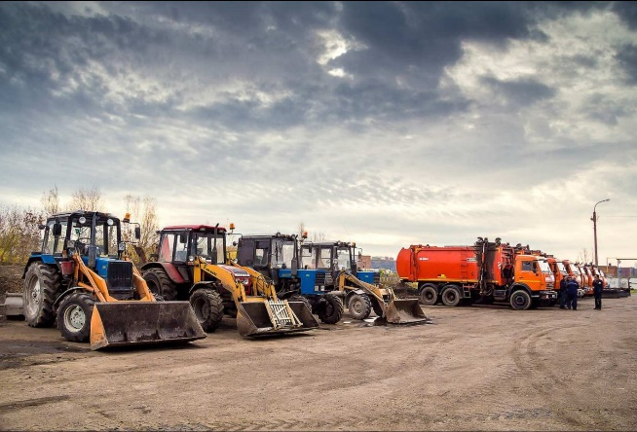
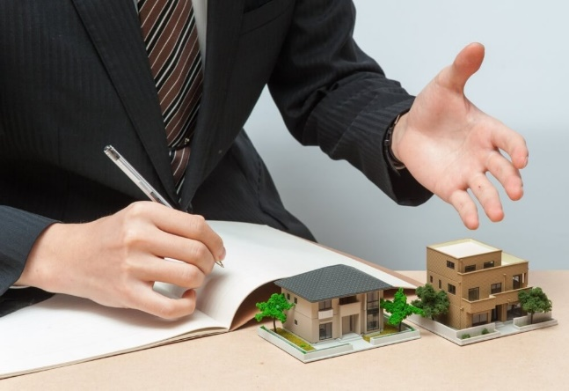

Муниципальная программа
«Управление муниципальной собственностью городского округа Красноуфимск до 2028 года»
Объемы финансирования (тыс. руб.):

Slide 36
Муниципальная программа
«Управление муниципальной собственностью городского округа Красноуфимск до 2028 года»
Основные расходы на 2023 год:
Отопление муниципальных помещений и содержание общего имущества многоквартирных домов (площадок) 1 575,0 тыс. руб.;
Взносы на капремонт за жилые и нежилые помещения в многоквартирных домах, находящихся в муниципальной собственности 1 999,9 тыс. руб.
Прочие расходы связанные с муниципальной собственностью 2 722,1 тыс. руб. (выполнение комплекса кадастровых работ, оценка объектов недвижимости, охрана объектов муниципальной собственности)
Плата концедента в рамках заключенного концессионного соглашения
60 000,0 тыс. руб.
Обеспечение деятельности ОМС УМИ 10 624,3 тыс. руб.
Приобретение имущества в муниципальную собственность 31 380,3 тыс. руб.
Предоставление субсидий муниципальным унитарным предприятиям
6 045,9 тыс. руб.

Slide 37
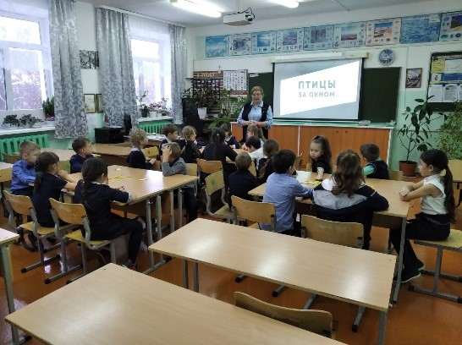
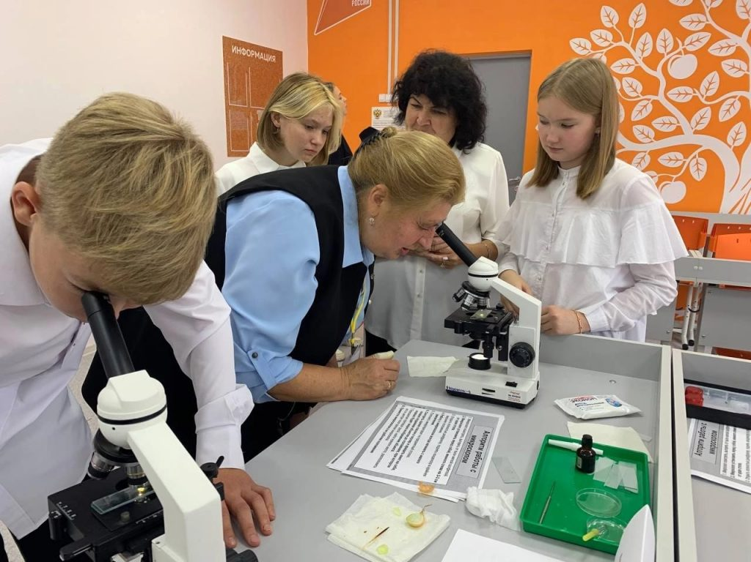
Муниципальная программа
«Развитие системы образования в городском округе
Красноуфимск до 2028 года»
Объемы финансирования (тыс. руб.):

Slide 38
Муниципальная программа
«Развитие системы образования в городском округе
Красноуфимск до 2028 года»
Муниципальный орган управления образованием городского округа Красноуфимск
Развитие системы дошкольного образования
380 772,3 тыс. руб.
Развитие системы общего образования
497 201,2 тыс. руб.
Развитие системы дополнительного образования, отдыха и оздоровления детей
132 589,0 тыс. руб.
Укрепление и развитие материально-технической базы
10 815,4 тыс. руб.
Обеспечение реализации муниципальной программы "Развитие системы образования в городском округе Красноуфимск»
112 542,1 тыс. руб.

Slide 39
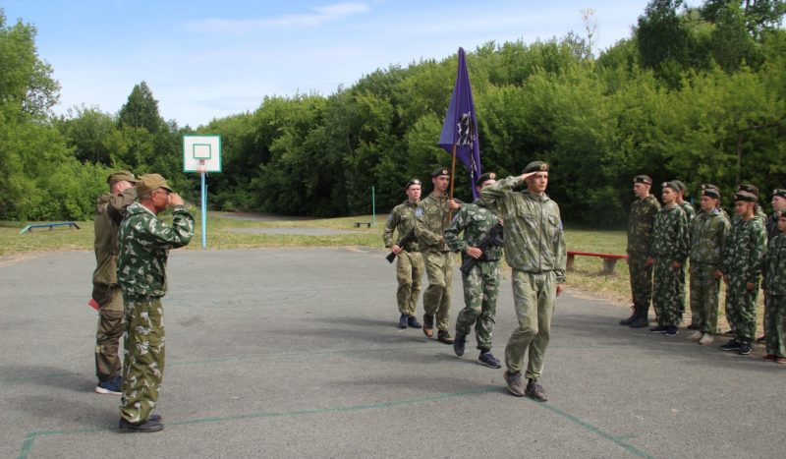

Муниципальная программа
«Развитие молодежной политики в городском округе Красноуфимск до 2028 года»
Основные расходы на 2023 год:
- Укрепление материально-технической базы учреждений по работе с молодёжью 813 тыс. руб.
- Молодежная биржа труда 908,4 тыс. руб.
- Мероприятия по военно-патриотическому воспитанию молодежи 424,9 тыс. руб.
- Субсидии МАУ «Центр творчества детей и молодежи» 17 678,4 тыс. руб.
- Создание и обеспечение деятельности молодёжных «коворкинг-центров» - 124,6 тыс. руб.

Slide 40
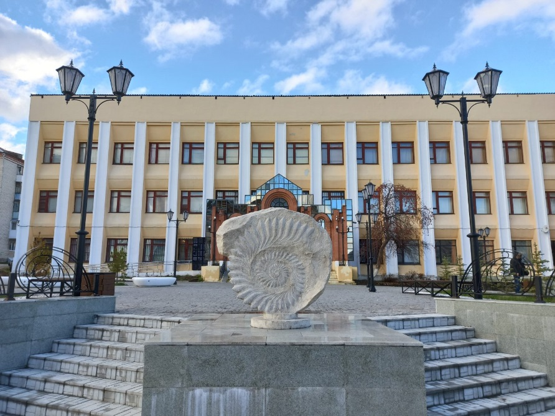
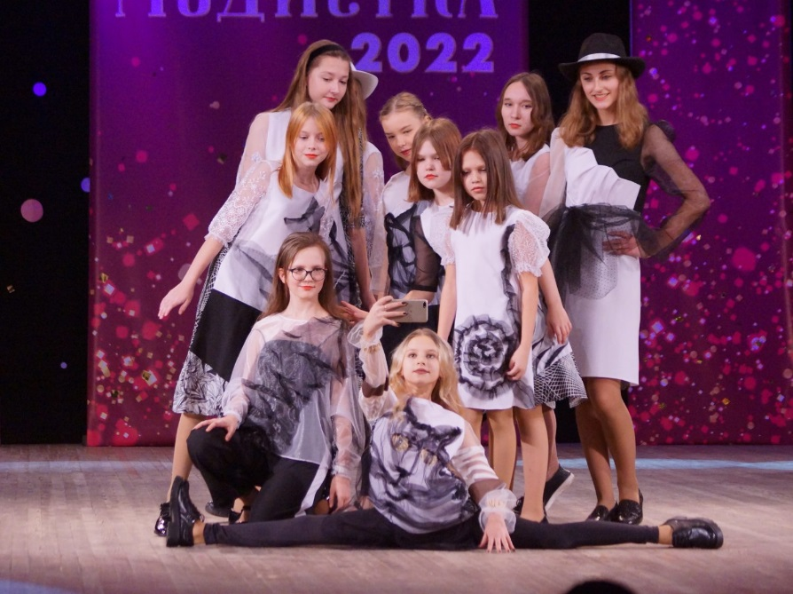
Муниципальная программа
«Развитие культуры городского округа Красноуфимск до 2028 года»
Объемы финансирования (тыс. руб.):

Slide 41
Муниципальная программа
«Развитие культуры городского округа Красноуфимск до 2028 года»
Основные расходы на 2023 год:
Организация деятельности музея – 13 071,7 тыс. руб.
Организация библиотечного обслуживания населения – 29 344,3 тыс. руб.
Организация деятельности Центра культуры и досуга – 56 648 тыс. руб.
Мероприятия в сфере культуры – 2 930 тыс. руб.
Охрана культурного наследия – 2 503,2 тыс. руб.
Организация дополнительного образования детей в МБУ Детская школа искусств – 25 131,7 тыс. руб.
Обеспечение деятельности ОМС «Управление культуры ГО Красноуфимск» и деятельности Центра бухгалтерского обслуживания – 27 233,1 тыс. руб.
Укрепление материально-технической базы учреждений культуры – 4 400 тыс. руб.
Предоставление господдержки на конкурсной основе муниципальным учреждениям культуры на поддержку любительских творческих коллективов – 500 тыс. руб.

Slide 42
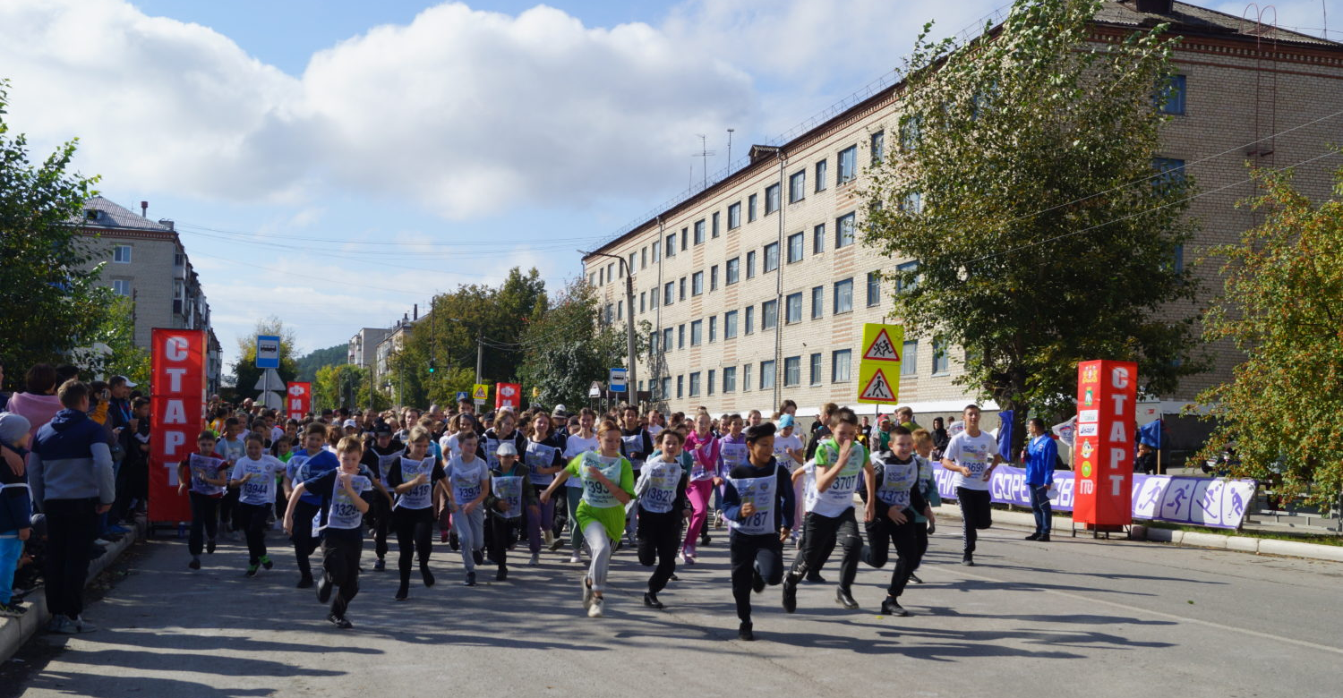

Муниципальная программа
«Развитие физической культуры и спорта городского округа Красноуфимск до 2028 года»
Объемы финансирования (тыс. руб.):

Slide 43
Муниципальная программа «Развитие физической культуры
и спорта городского округа Красноуфимск до 2028 года»
Основные расходы в 2023 году: | Сумма, тыс. руб.
Субсидии МАУ КСК «Центральный» | 10 624,1
Субсидии МАУ «ФОЦ «Сокол» | 25 221,4
Субсидии МАУ СШ «Лидер» | 22 365,3
Субсидии МАУ ДО «ДЮСШ» | 14 487,6
Мероприятия в сфере физической культуры и спорта | 808,0
Направление спортсменов ГО Красноуфимск на спортивные и физкультурные мероприятия | 627,4
Поэтапное внедрение Всероссийского физкультурно-спортивного комплекса «Готов к труду и обороне» | 181,5
Укрепление материально-технической базы объектов в сфере физической культуры и спорта | 284,5
Создание спортивных площадок (оснащение спортивным оборудованием) для занятий уличной гимнастикой | 399,9

Slide 44

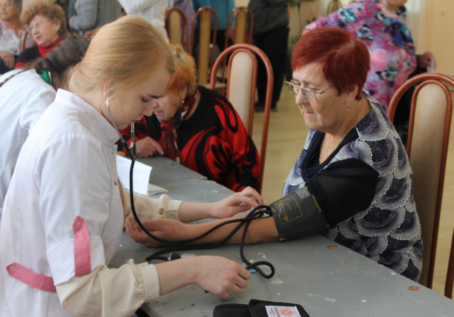
Муниципальная программа
«Социальная поддержка населения городского округа Красноуфимск» до 2028 года
Объемы финансирования (тыс. руб.):

Slide 45
Муниципальная программа
«Социальная поддержка населения городского округа Красноуфимск» до 2028 года
Основные расходы в 2023 году | Сумма, тыс. руб.
Предоставление поддержки социально ориентированным некоммерческим организациям | 583,9
Обеспечение физической и информационной доступности общественно - значимых учреждений (установка пандусов, поручней, кнопок вызова и т.п.) | 228,2
Организация и проведение мероприятий для отдельных категорий граждан | 170,8
Предупреждение распространения ВИЧ-инфекции в городском округе Красноуфимск | 101,2
Профилактика туберкулеза на территории городского округа | 71,1
Оказание материальной помощи отдельным категориям граждан | 183,6
Обеспечение служебными жилыми помещениями специалистов с высшим медицинским образованием (по наиболее востребованным специальностям) прибывших для работы в учреждения здравоохранения | 176,4
Вакцинация и ревакцинация обучающихся муниципальных общеобразовательных учреждений против клещевого энцефалита | 164,9
Формирование, в том числе путём приобретения жилых помещений, муниципального жилого фонда для специалистов с высшим образованием по наиболее востребованным специальностям | 51 623,1

Slide 46
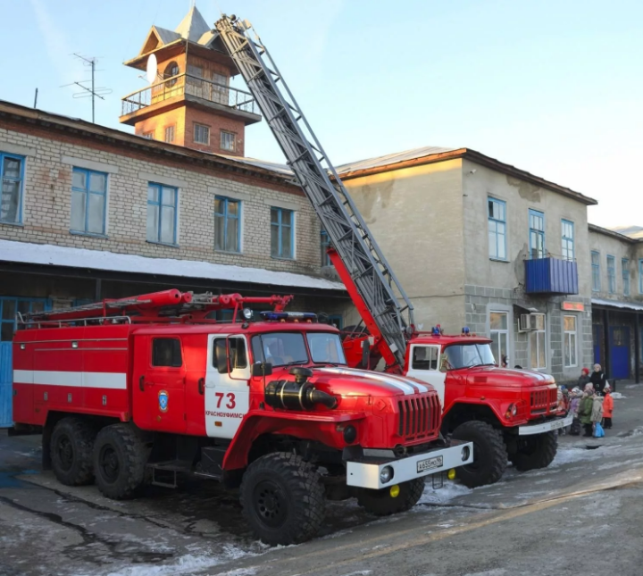
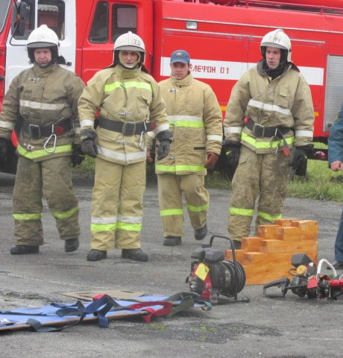
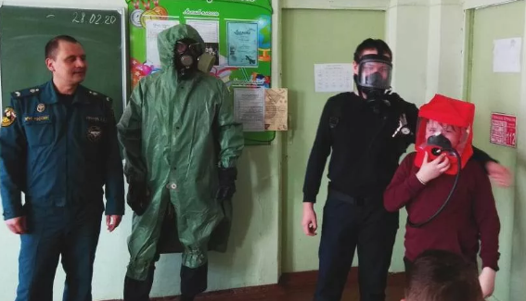
Муниципальная программа
«Обеспечение безопасности жизнедеятельности населения городского округа Красноуфимск» до 2028 года
Объемы финансирования (тыс. руб.):

Slide 47
Объём расходов в 2023 году :
Подпрограмма 1 «Профилактика правонарушений в общественных местах. Охрана общественного порядка. Безопасность дорожного движения.» в сумме 401,9 тыс. руб.
Подпрограмма 3 «Профилактика алкоголизма и наркомании на территории городского округа Красноуфимск» в сумме 5,9 тыс. руб.
Подпрограмма 4 «Профилактика терроризма и экстремизма, минимизация и (или) ликвидация последствий проявлений терроризма и экстремизма. Гармонизация межнациональных отношений» в сумме 25 тыс. руб.
Подпрограмма 5 «Защита населения и территории городского округа Красноуфимск от чрезвычайных ситуаций природного и техногенного характера. Совершенствование гражданской обороны» в сумме 8 498,9 тыс. руб.
Подпрограмма 6 «Обеспечение первичных мер пожарной безопасности и безопасности людей на водных объектах» в сумме 836,3 тыс. руб.
Подпрограмма 7 «Создание и развитие на территории городского округа Красноуфимск сегментов АПК «Безопасный город» в сумме 360,5 тыс. руб.

Slide 48
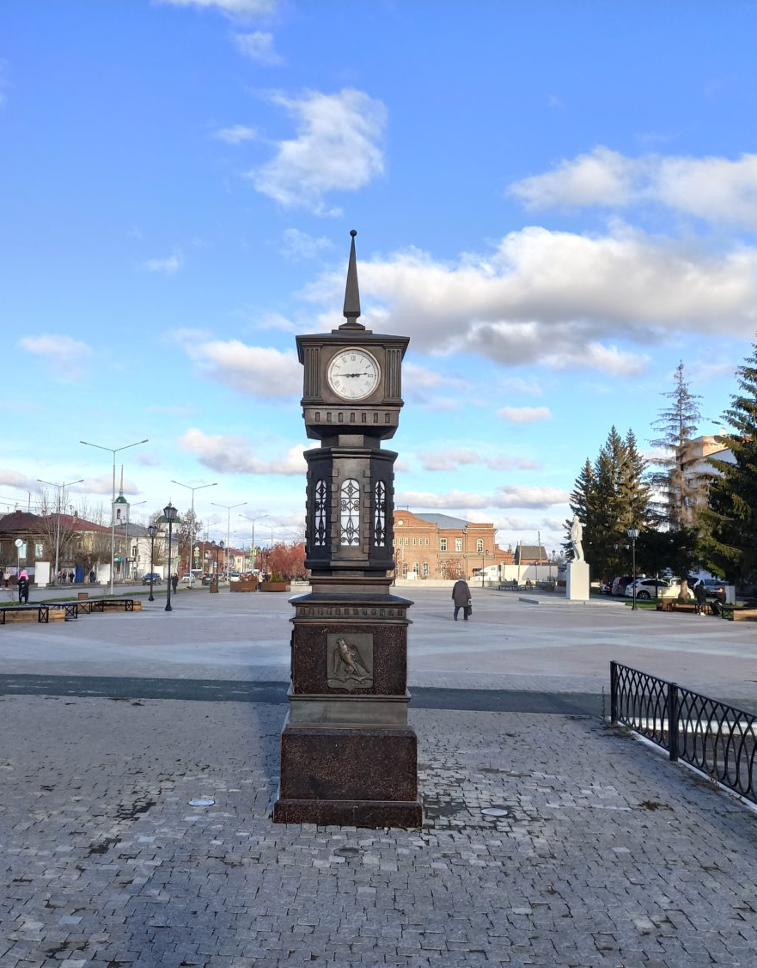
Муниципальная программа « Формирование современной городской среды на территории городского округа Красноуфимск на 2018- 2027 годы»
Основные расходы в 2023 году:
Благоустройство общественной территории «Ул. Советская в границах от ул. Бульварная до ул. Ленина с прилегающими территориями, центральной площади и пешеходной зоны по улице Мизерова» II этап в сумме -
31 036,4 тыс. руб.
Разработка проектно-сметной документации, экспертиза проектов – 600 тыс. руб.
Объемы финансирования (тыс. руб.):

Slide 49
Непрограммные направления расходов

Slide 50
Расходы бюджета с учетом интересов целевых групп
Наименование целевой группы | Числен-ность целевой группы | Предлагаемые меры поддержки за счет средств бюджета | Планируемый объем расходов на поддержку целевой группы (тыс. руб.)
 |  |  | 2023 год | 2024 год | 2025 год
Почетные граждане г. Красноуфимска | 1 человек | Ежемесячная денежная выплата | 134,5 | 133,1 | 126,4
Ветераны, труженики тыла, реабилитированные граждане и граждане, пострадавшие от политических репрессий, и иные категории граждан | 5 619 человек | компенсации расходов на оплату жилого помещения и коммунальных услуг | 78 629,4 | 81 386,8 | 83 964,2

Slide 51
Расходы бюджета с учетом интересов целевых групп
Наименование целевой группы | Численность целевой группы | Предлагаемые меры поддержки за счет средств бюджета | Планируемый объем расходов на поддержку целевой группы (тыс. руб.)
 |  |  | 2023 год | 2024 год | 2025 год
Пользователи жилого помещения в государственном или муниципальном жилищном фонде и другие наниматели | 1 052 семьи | субсидии на оплату жилого помещения и коммунальных услуг | 23 355,8 | 24 128,4 | 25 093,6
Граждане, попавшие в трудную жизненную ситуацию | 75 человек | материальная помощь | 183,6 | 267,1 | 253,6

Slide 52
Финансирование социально-значимых проектов в 2023 году
Наименование | Сумма, тыс. руб.
Выполнение проектно-изыскательских работ по объекту: Строительство системы хозяйственно-питьевого водоснабжения по водозабору «Химчистка»). | 9 800
Благоустройство общественной территории "Ул. Советская в границах от ул. Бульварная до ул. Ленина с прилегающими территориями, центральной площади и пешеходной зоны по улице Мизерова" II этап. | 31 036,4
Завершение строительства школы на 550 мест | 83 230,0
Обустройство тротуаров по маршруту «Дом-школа-дом» | 14 949,5
Ремонты автомобильных дорог местного значения | 50 000,0
Формирование, в том числе путем приобретения жилых помещений, муниципального служебного фонда для специалистов с высшим образованием по наиболее востребованным специальностям | 51 623,1
Разработка проектно-сметной документации по реконструкции очистных сооружений | 8 661,1

Slide 53
Финансирование социально-значимых проектов в 2023 году
Наименование | Сумма, тыс. руб.
Создание детского технопарка «Кванториум» | 25 000,0
Подготовка образовательных учреждений к новому учебному году | 3 935,3
Обеспечение мероприятий по антитеррористической безопасности образовательных учреждений (лицензированная охрана) | 25 957,1
Осуществление мероприятий по приведению в соответствие с требованиями пожарной безопасности и санитарного законодательства зданий и сооружений образовательных организаций | 35 750,0
Создание центров «Точка роста» | 3 000,0
Создание в образовательных организациях условий для получения детьми-инвалидами качественного образования | 932,3
«Уральская инженерная школа» | 4 500,0

Slide 54
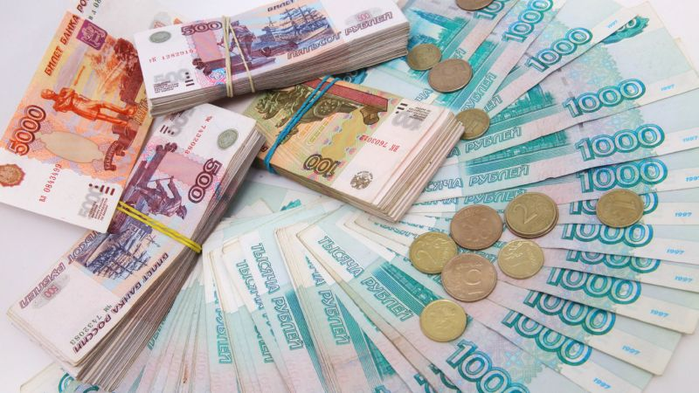


Муниципальный долг городского округа Красноуфимск

Slide 55
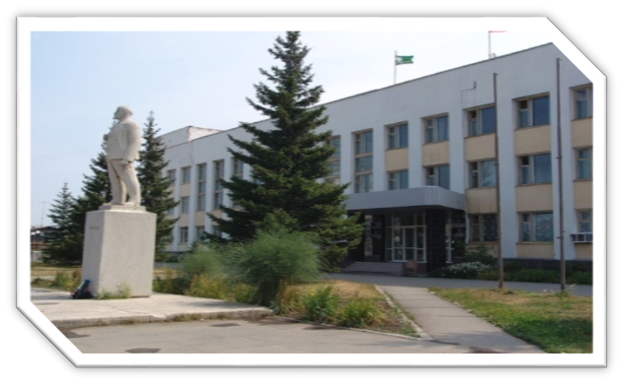
Бюджет для граждан подготовлен Администрацией ГО Красноуфимск и Финансовым управлением администрации ГО Красноуфимск
Решение Думы ГО Красноуфимск «О бюджете ГО Красноуфимск на 2023 год и плановый период 2024 и 2025 годов» с приложениями размещено на сайте Администрации ГО Красноуфимск go-kruf.midural.ru

Slide 56
Контактная информация
Начальник Финансового управления:
Андронова Валентина Владимировна
Адрес: Красноуфимск ул. Советская 25, каб. 219
Телефон, Факс: 5-08-78
Адрес электронной почты:fin-upr-krsk@yandex.ru
Режим работы:
С 8:30 до 17:45 (Пт. до 16:30)
Перерыв на обед с 13 до 14
Выходные Сб, Вс.

Slide 57
Спасибо за внимание!

